Slide 1
Projeto Engenharia e Arquitetura no Mundo
18 outubro 2019
internacionalização
Colômbia – Perú
Argentina - Marrocos

Slide 2
Colômbia
FICHA DE MERCADO

Slide 3
enquadramento
Nome: | República da Colômbia
Capital: | Bogotá
Outras Cidades Importantes: | Medellín, Cali, Barranquilla, Cartagena de Índias, Cúcuta, Bucaramanga, Ibagué e Pereira.
População: | 49,64 milhões de habitantes (2018)
Área Total | 1 038 700 Km²
Clima | Grande parte do território do país é influenciada pelo clima tropical, ou seja, as temperaturas são quentes praticamente o ano inteiro. Contudo, nas proximidades dos Andes, as temperaturas são mais frias em razão das grandes altitudes.

Slide 4
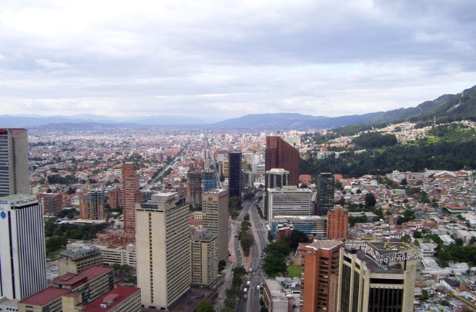
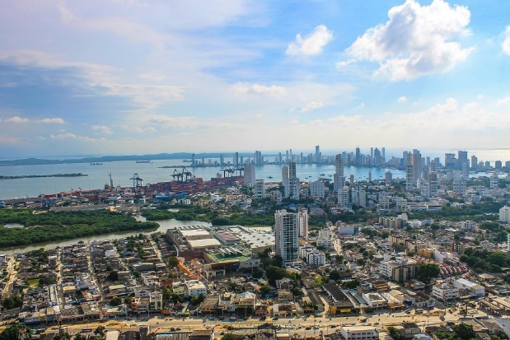
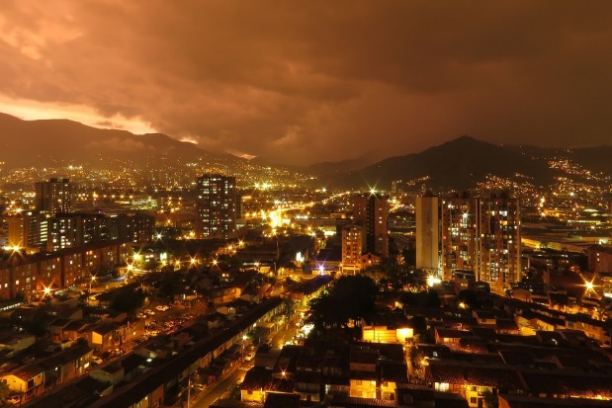
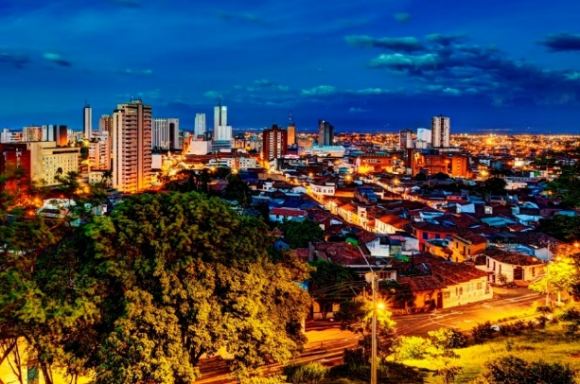
enquadramento
Bogotá
2 640 m de altitude
Temperatura média anual de 19ºC;
Cartagena
2m de altitude
Temperatura média anual de 22,5ºC;
Medellín
1 520m de altitude
Temperatura média anual de 22,5ºC;
Cali
995m de altitude
Temperatura média anual de 24ºC;

Slide 5
Generalidades
Língua: | Castelhano, mas existem no país muitos idiomas indígenas
Unidade Monetária: | Peso Colombiano, 1 EUR = 3 765,70 COP (www.xe.com 04/10/19)
Salário Mínimo Nacional : | 828 116 pesos colombianos (219 Euros)
Salário Médio Liquido: | 1 043 000pesos colombianos (283 Euros)
Alimentação (Preço Médio): | Café: 1,15 Euros / Garrafa de Água 33cl: 0,55 Euros / Refeição para duas pessoas: 17 Euros
Preço Viagem de avião: | Não existem voos diretos – em média: 800€/pessoa (13 horas de viagem)
Período de Férias: | Evitar os meses de dezembro e janeiro, que equivalem a julho e agosto em Portugal, bem como o período da Páscoa.

Slide 6
Estratificação socioeconómica
A Estratificação é a divisão das habitações em 6 categorias, chamadas estratos, com base nas características físicas da habitação, zona envolvente e o contexto urbano ou rural. Através destes elementos, a população é classificada em estratos ou grupos de pessoas com características sociais e económicas semelhantes.
Os estratos mais elevados (5 e 6) pagam taxas extra de serviço público doméstico para subsidiar a falta de capacidade de pagamento dos extratos mais baixos (1, 2, e 3). O estrato 4 não paga taxas nem recebem ajuda.
Em 2017 houve uma atualização à estratificação socioeconómica na cidade em Bogotá e observa-se que em mais 70,9% do território residem os estratos 2 e 3, enquanto que em 11,1% do território residem os estratos 4, 5 e 6. O estrato 1 corresponde a aproximadamente 18% do território de Bogotá.

Slide 7
Estratificação socioeconómica
Exemplo de preços por metro quadrado em Medellín no caso de compra casa:
Estrato 6 – 1 930€; Estrato 5 – 1 484€; Estrato 4 – 1 187€; Estrato 3 – 1 040€; Estrato 2 – 594€
Em matéria de custos de arrendamento, Bogotá é uma das cidades mais caras, Medellín e Cali encontram-se na mesma linha de valores e Cartagena apresenta dos valores mais baixos.
Bogotá
Estrato 3 – Entre 267€ e 416€
Estrato 4 – Entre 535€ e 653€
Estrato 5 – Entre 683€ e 772€
Medellín
Estrato 4 – Entre 267€ e 386€
Cali
Estrato 4 – Entre 267€ e 416€
Cartagena
Estrato 3 – até 300€
Estrato 5 – Entre 535€ e 683€

Slide 8
Indicadores económicos
Colômbia: uma das economias mais dinâmicas da América Latina, 4º lugar dos 21 países
A Taxa de Desemprego
9,1% em 2018
A Taxa de Inflação
3,2% em 2018
Global Competitiveness Index
60º (2018) - 57º (2019)
Corruption Index 2018
99º (score 36/100)- 180 países
Doing Business
65º (score 69,24) – 190 países

Slide 9
Balança Comercial
As exportações colombianas atingiram 41,8 mil milhões de USD em 2018, representando uma taxa de variação positiva de 10,6% face ao ano anterior.
Da estrutura das exportações destacam-se os combustíveis e óleos minerais, que representaram 57,9% das exportações totais em 2018, seguidos do café e chá (5,6%), pérolas, pedras e metais preciosos (3,9%), plásticos e suas obras (3,7%) e plantas vivas e produtos de floricultura (3,5%).
Os Estados Unidos da América destacam-se como principal cliente da Colômbia (26,5% das exportações totais em 2018), seguidos da China (9,0%), Panamá (8,6%), Equador (4,4%) e Turquia (4,0%).

Slide 10
Balança Comercial
A Colômbia importou cerca de 51,2 mil milhões de USD em 2018, o que correspondeu a um aumento de 11,2% face ao ano anterior.
Nas importações destacam-se as máquinas, aparelhos e instrumentos mecânicos (11,4% das importações totais), máquinas, aparelhos e materiais elétricos (11,3%), veículos automóveis e outros veículos terrestres (8,5%), combustíveis e óleos minerais (6,9%) e plásticos e as suas obras (4,9%).
Os principais fornecedores da Colômbia são os Estados Unidos da América (25,5%) e a China (20,6%), que em conjunto representaram 46,1% das importações do país em 2018. Dos restantes fornecedores, destacam-se o México (7,7%), o Brasil (5,5%) e a Alemanha (4,2%). É de salientar que a China tem vindo gradualmente a ganhar quota de mercado e os Estados Unidos da América têm feito um percurso inverso.

Slide 11
Acordos Comerciais
18 Acordos Comerciais com mais de 64 países, dos quais 17 estão em vigor
Membro da Comunidade Andina (CAN), da Aliança do Pacífico e da Associação Latino-Americana de Integração (ALADI).
Principais Acordos Comerciais em vigor:
Acordo de âmbito parcial com Nicarágua;
Acordo de Promoção Comercial Colômbia – USA;
Tratado de Livre Comércio entre a Colômbia e a União Europeia;
Tratado de Livre Comércio Colômbia – República da Coreia;
Tratado de Livre Comércio Colômbia – Israel;
Tratado de Livre Comércio Colômbia – Panamá;
Tratado de Livre Comércio Colômbia – Costa Rica;
Acordo Complementar Económico entre os estados membro da CAN – Mercosul;
Tratado de livre comercio Colômbia - México;
Tratado de Livre Comercio Colômbia - Chile;
Tratado de Livre Comércio Colômbia - Canadá;
Acordo de âmbito parcial com Venezuela;
Acordo Complementar Económico com Cuba;
Tratado de Livre Comércio Colômbia – Triangulo do Norte;
Tratado de Livre Comércio Colômbia - AELC Associação Europeia de Livre Comércio;

Slide 12
Rede de transportes
Aeroportos Nacionais e Internacionais:
Total de 96 Aeroportos
4 Internacionais (maiores: Bogotá, Medellín, Cali e Cartagena)
19 Nacionais
31 Nacionais e Regionais com serviço regular
25 Regionais sem serviço regular de passageiros e 7 Militares

Slide 13
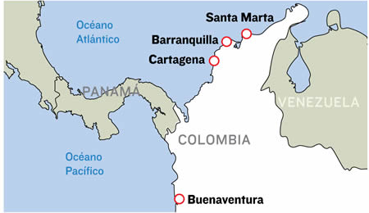
Rede de transportes
Principais Portos Marítimos:
4 principais: Barranquilla, Buenaventura, Cartagena e Santa Marta
Costa Atlântica conecta o país: América Central, América do Norte e Europa.
Costa do Pacífico interconexão com a América do Sul, a costa oeste da América do Norte e Ásia.
Áreas portuárias menos competitivas devido à sua capacidade e infraestrutura: San Andrés e Providencia, Turbo, Tumaco, Guajira, Ciénaga - Rio Magdalena e Barrancabermeja.

Slide 14
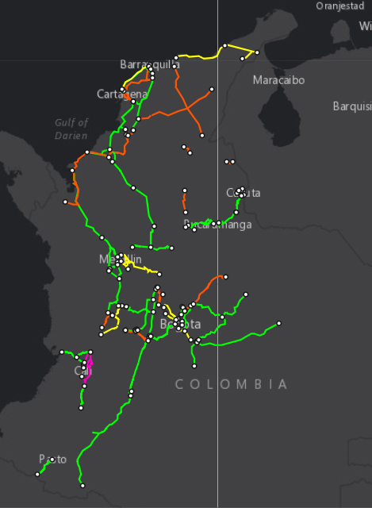
Rede de transportes
Infraestrutura rodoviária:
206.500 KM (19.079 KM – rede primária; 45.137 Km – rede secundária; e 142.284 – rede terciária).
(4G) Concesiones Viales de Colômbia - (Estradas de 4ª Geração):
8 mil Km estradas - 1.370 km de estradas duplas e 159 túneis
Investimento estimado 47 biliões pesos (13 mil milhões euros)
Melhorar a competitividade do país, reduzindo o custo, tempos de transporte das pessoas e da carga/mercadorias.
Execução a 6 anos a partir (início em 2014)
Infraestrutura ferroviária:
1.645 km – linha ativa e 1.884 km – linha inativa.

Slide 15
Zonas francas e zeee
Zonas Francas:
Área geográfica delimitada onde são realizadas atividades industriais de bens e serviços ou comerciais, com benefícios fiscais.
Atualmente existem aproximadamente 112 Zonas Francas na Colômbia.
Zonas Especiais Económicas de Exportação (ZEEE):
Área geográficos nas cidades de Cucutá, Buenaventura, Valledupar, Ipiales e Tumaco, com benefícios fiscais, legais especiais para estimular o investimento nacional e estrangeiro e fortalecer o processo nacional de exportação, criando incentivos que facilitam a exportação de bens e serviços produzidos no território nacional.

Slide 16
Cultura de Negócios
Varia de região para região.
É mais formal, muitas vezes mais do que na Europa (principalmente Bogotá e Medellín)
É mais informal (Cali ou na costa)
Dress code: estilo conservador europeu para Bogotá e Medellín.
O bom relacionamento pessoal é essencial para a concretização de negócios. Gostam de saber sobre origem da família, sociedade muito estratificada.
Encontro e Saudação: aperto de mão, a distância até um abraço pode não ser demorada, mas já sugere amizade. O contacto físico é normal nas sociedades latinas.
Idioma: as negociações apreciadas em espanhol. Preferem comunicar via telefone do que por e-mail.

Slide 17
Cultura de Negócios
Negociar sempre com o nível hierárquico mais alto dentro das organizações. O processo de negociação é muitas vezes longo e difícil. Evitar mudanças na equipa de negociação.
Deslocação: os transportes públicos ainda com pouco conforto. O Táxi é o melhor meio de transporte, aconselhando-se a chamar por telefone. Uma solução prática e fiável são os Apps para Smartphones (Easy Taxi ou Tappsi). O motorista raramente emite fatura, sendo recomendável adquirir numa papelaria um “Recibo de Caja Menor”, que o motorista preencherá e é fiscalmente aceite em Portugal. Taxi brancos são 30% mais caros , mas mais seguros e confortáveis.
O trânsito em Bogotá é caótico (trancones) As reuniões prolongam-se e atrasam-se com frequência. A pontualidade é um problema, não sendo um sinal de falta de cortesia. Ligue para a empresa, quando estiver atrasado.
Recomendam-se no máximo 4 reuniões/dia e a escolha de um hotel bem localizado é importante.

Slide 18
Informações a Reter
A Colômbia dispõe de pessoal altamente qualificado, fruto do elevado número de instituições de ensino superior de alta qualidade
Bogotá é o centro educacional mais importante e conta com o maior número de universidades em relação a qualquer outra cidade colombiana. Mais de 100 universidades
Medellín o segundo maior centro educacional
A gastronomia é muito rica (empanadas colombianas, frijoles rancheiros, ajiaco (tipo sopa da pedra..)
Grande variedade de frutas (económicas): Granadilha, Pitaya, Goiaba, Papaia, Lulo
A água a consumir deve ser mineral e engarrafada (não beber da torneira)

Slide 19
Informações a Reter
O povo muito católico (aproximação cultural) e muito amável: “Mucho Gusto” e “Chévere”
Os cidadãos portugueses não necessitam de visto para estadas de curta duração (até 90 dias)
Aconselhável vacina contra a Febre Amarela
Altamente aconselhável seguro de viagem e de saúde
Palavras importantes: Desarrollo (desenvolvimento), Cita (encontro, reunião), Cajero (caixa multibanco), Huelga (Greve), Interés (juros), Inversion (investimento), Liderazgo (liderança), Mercancía (mercadoria), ingresos (rendimentos), tarjeta (cartão)
Interessados em entender o Português (pela proximidade com o mercado Brasileiro)

Slide 20
Internacionalizar para Colômbia
Internacionalizar para a Colômbia requer:
Planear a realização da visita com 2-3 meses de antecedência. Mas prepare-se para que muitas confirmações das reuniões só sejam efetuadas de véspera.
Aconselhamento sobre abordagem ao Mercado, nomeadamente jurídico/legal, junto de parceiros estratégicos.
Criar alianças estratégicas, com empresas locais.
Mostrar que quer investir no pais, significa viver lá, implementar-se lá.
Analisar cobertura de Risco Cambial e da Taxa de Juro.

Slide 21
Setor Construção
É um dos principais impulsionadores da economia colombiana: 7% do PIB nacional.
Prioridades de investimento público: construção para infraestruturas, escolas, turismo e industria (PIPE 2.0)
Ano | Infraestruturas e Obras Públicas | Construção de edifícios residenciais e não residenciais | Total Construção | % do PIB Total | PIB TOTAL
2011 | 2,87 | 4,34 | 8,92 | 5,45% | 163,7
2012 | 3,13 | 5,32 | 10,56 | 5,99% | 176,4
2013 | 3,56 | 6,53 | 12,71 | 6,73% | 189
2014 | 4,09 | 7,56 | 14,72 | 7,28% | 202
2015 | 4,21 | 7,97 | 15,37 | 7,21% | 213,1
2016 | 4,17 | 8,97 | 17,04 | 7,45% | 228,8
2017^{p} | 4,52 | 8,40 | 17,08 | 7,01% | 243,7
Unidade: Mil Milhões de Euros
DANE - Departamento Administrativo Nacional de Estadística

Slide 22
Perú
FICHA DE MERCADO

Slide 23
enquadramento
Nome: | República do Peru
Capital: | Lima
Outras Cidades Importantes: | Arequipa, Trujillo, Chiclayo, Iquitos, Piura, Cusco, Chimbote, Huancayo e Tacna
População: | 31,98 milhões de habitantes (2018)
Área Total | 1 285 216 Km²
Clima | Ao longo da costa, o clima é subtropical árido com pouca chuva. Nos Andes: um verão chuvoso e o inverno seco. A Amazónia tem um clima quente húmido com chuvas durante o ano e um curto período seco entre junho e agosto.

Slide 24
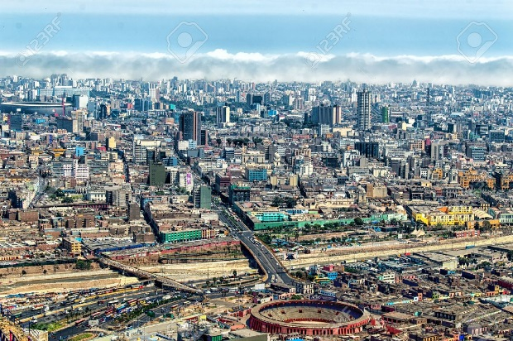
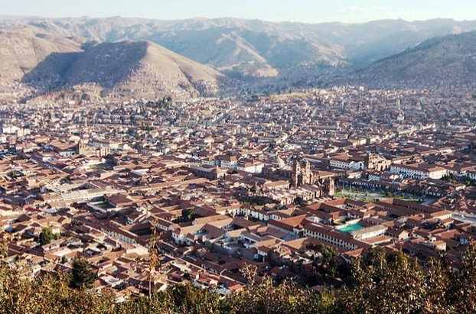
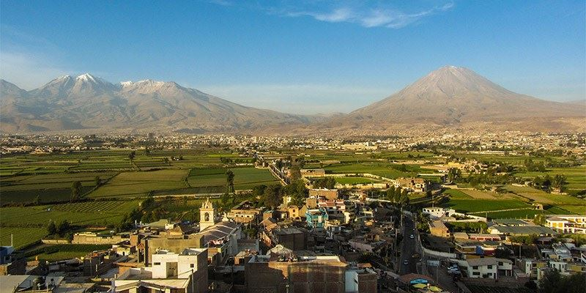
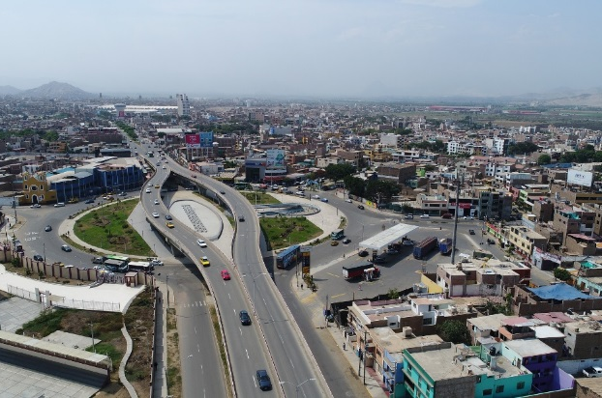
enquadramento
Lima
154m de altitude
Temperatura média anual de 18,7ºC;
Cusco
3 399m de altitude
Temperatura média anual de 11,2ºC;
Arequipa
2 335m de altitude
Temperatura média anual de 14,5ºC;
Trujillo
34m de altitude
Temperatura média anual de 19,1ºC;

Slide 25
generalidades
Língua: | Castelhano, mas existem no país outros idiomas indígenas
Unidade Monetária: | Novo Sol do Perú (PEN), 1 EUR = 3,69 PEN (www.xe.com 04/10/19)
Salário Mínimo Nacional: | 930 soles/mensal (251 Euros)
Salário médio liquido: | 1500 soles/mensal (409 Euros)
Alimentação (Preço Médio): | Café: 2,05 Euros / Garrafa de Água 33cl: 0,35 Euros / Refeição para duas pessoas: 16 Euros
Preço Viagem de avião: | Não existem voos diretos – em média: 850€/pessoa (15 horas de viagem)
Período de Férias: | Evitar dezembro e janeiro (equivalem a julho e agosto em Portugal) e período da Páscoa.
Preço médio do arrendamento: | Vivenda T3 na periferia da cidade: 463 Euros/mês Vivenda T3 no centro da cidade: 709 Euros/mês Apartamento T1 na periferia da cidade: 226 Euros/mês Apartamento T1 no centro da cidade: 327 Euros/mês

Slide 26
Indicadores económicos
É a 6ª maior economia dos 21 países que constituem a América Latina
A Taxa de Desemprego
6,4% em 2018
A Taxa de Inflação
1,3% em 2018
Global Competitiveness Index
63º (score 61,3)
Corruption Index 2018
105º (score 35/100)
Doing Business
68º (score 68,83)

Slide 27
Balança Comercial
Em 2017, o Peru exportou 44,8 mil milhões de dólares, tornando-se o 52º maior exportador do mundo.
Durante os últimos cinco anos, as exportações do Peru decresceram a uma taxa anual de -1,2%, partindo dos 47,4 mil milhões de dólares em 2012 até os 44,8 mil milhões de dólares em 2017.
As exportações são lideradas pelos Minérios de cobre e seus concentrados, que representam 26,9% das exportações totais do Peru, seguido pelo Ouro (incluído o ouro platinado), em formas brutas ou semi-manufacturadas, ou em pó, que responde por 15,9%.
Os principais destinos das exportações do Peru são a China (26%), os Estados Unidos (15%), a Suíça (5,5%), a Coreia do Sul (4,9%) e a Espanha (4,5%).

Slide 28
Balança Comercial
Em 2017, o Peru importou 38 mil milhões de dólares, tornando-se o 54º maior importador do mundo.
Nos últimos cinco anos, as importações do Peru descresceram a uma taxa anual de -2,1%, partindo dos 42,2 mil milhões de dólares de 2012 até aos 38 mil milhões de dólares em 2017.
As importações são liderados por Óleos de petróleo e derivados que representam 7,42% das importações totais de do Peru, seguido pelo veículos automóveis que correspondem por 4,56%.
Os principais fornecedores do peru são a China (23% das exportações totais em 2017), o Estados Unidos (20%), o Brasil (6,3%), o México (4,7%) e o Chile (3,6%).

Slide 29
Acordos Comerciais
Cerca de 40 acordos (de diferentes índoles: multilaterais, regionais e bilaterais)
Membro da Comunidade Andina (CAN), da Aliança do Pacífico e da Associação Latino-Americana de Integração (ALADI).
Principais Acordos em vigor:
Acordos Bilaterais:
Associação Europeia de Livre Comércio: Suíça, Liechtenstein, Noruega e Islândia;
MERCOSUR - Mercado Comum do Sul: Argentina, Brasil, Paraguai, Uruguai e Venezuela;
Canadá; Chile; China; Coreia do Sul; Costa Rica; Cuba; Estados Unidos; Japão; México; Panamá; Singapura; Tailândia; União Europeia; e Venezuela.
Acordos Multilaterais:
Organização Mundial do Comércio (OMC).
Acordos Regionais:
Comunidade Andina de Nações (CAN) - Bolívia, Colômbia, Equador e Peru;
Protocolo Adicional ao Acordo Quadro da Aliança do Pacífico (Colômbia, Chile, México e Peru).

Slide 30
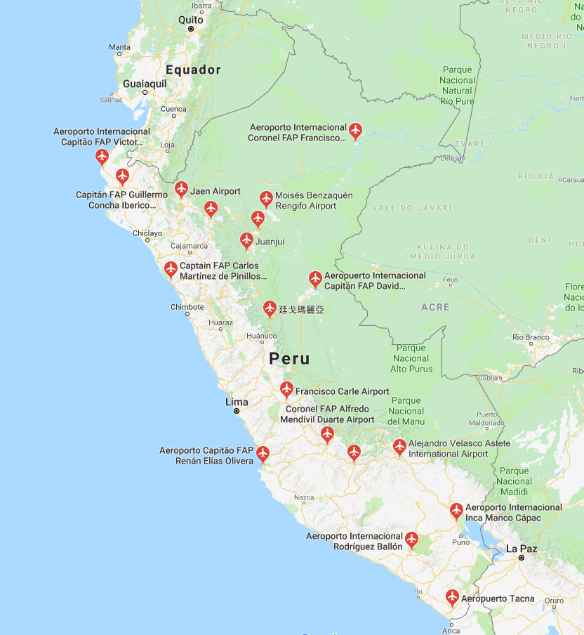
Rede de transportes
Aeroportos Nacionais e Internacionais:
134 aeroportos: internacionais (11); nacionais (12); regionais (18) e locais (93 – heliportos e aeródromos).
Aeropuerto Internacional Jorge Chávez - Lima;
Aeropuerto Internacional Rodríguez Ballón - Arequipa;
Aeropuerto Internacional Alejandro Velasco Astete - Cuzco;
Aeropuerto Internacional FAP José A. Quiñones – Chiclayo;
Aeropuerto Internacional de Iquitos - Iquitos;
Principais Portos marítimos :
Callao (Lima), Paita (Piura), Salaverry (La Libertad), Chimbote (Ancash), San Martin (Ica), Matarani (Arequipa) e Ilo (Moquegua).

Slide 31
Zonas Económicas Especiais
Zonas Económicas Especiais:
São áreas geográficas onde o enquadramento legal e fiscal é mais favorável face ao enquadramento nacional e onde existe um grande potencial económico, logístico e produtivo propicio ao investimento nacional e internacional.
Atualmente existem 7 zonas especiais no Peru:
ZED de Ilo, ZED de Paita, ZED de Matarani, ZED deTumbes e ZED de Loreto; a ZOFRATACNA; e a ZEEDEPUNO.

Slide 32
Cultura de Negócios
Reuniões de Negócios: agendadas com, pelo menos, duas semanas de antecedência e voltar a confirmar na véspera. Fazer agendamentos via telefone ou, em caso de email, por “Request Meeting”
Pontualidade: normal começar atrasadas (meia hora a uma hora de atraso) e prolongam-se.
Vestuário: formal, profissional e conservador.
Idiomas: Preferencialmente em castelhano, sendo que em Lima há cada vez mais interlocutores que falam inglês.
Encontro e Saudação: o padrão é um aperto-de-mão. Até ser convidado a fazê-lo, não se dirija aos peruanos pelo seu primeiro nome, opte antes por “Señor”, “Señora”, “Señorita”, seguido do apelido.
Novas Relações Comerciais: os relacionamentos pessoais são vitais para o sucesso do negócio, pelo que após uma reunião de negócios, é normal ser se convidado para almoçar ou tomar algumas bebidas, sendo impensável rejeitar esse convite.

Slide 33
Cultura de Negócios
Conversas: importante temas como a família, a comida peruana (os peruanos têm muito orgulho na sua gastronomia), a história peruana, atrações turísticas famosas e futebol.
Deslocação: os Transporte Públicos são pouco recomendáveis por razões de segurança e conforto. O táxi é a solução prática e acessível. Existem aplicativos como Uber ou Cabify. As viagens são mais baratas (em comparação com preços europeus). Os táxis no Peru não trabalham com taxímetro, por isso é importante perguntar e negociar o preço antes de entrar. Se fizer depois, o taxista poderá cobrar mais caro e a negociação vai ser mais complicada.
Outros aspetos: é normal a troca de cartões de visita no início das reuniões (em almoços de negócios são trocados no final da refeição). Os peruanos apreciam apresentações powerpoint e têm normalmente os meios necessários para o efeito. Cai bem deixar uma brochura da empresa (de preferência em espanhol).

Slide 34
Informações a Reter
Influencia Japonesa (Tratado de Paz, Amistad, Comercio y Navegación assinado em 1873)
Rica em Prata (3º produtor mundial), Cobre (8º produtor mundial) e o melhor algodão da América Latina
A água a consumir deve ser mineral e engarrafada (não beber da torneira)
Os peruanos são encantadores socialmente mas desconfiados nos negócios
Povo muito católico (o que nos aproxima em termos culturais)
Emoliente: bebida tradicional com fins medicinais
Interessados em entender o Português (pela proximidade com o mercado Brasileiro)

Slide 35
Informações a Reter
Os cidadãos portugueses não necessitam de visto para estadas de curta duração (até 90 dias)
Palavras importantes: Desarrollo (desenvolvimento), Cita (encontro, reunião), Cajero (caixa multibanco), Huelga (Greve), Interés (juros), Inversion (investimento), Liderazgo (liderança), Mercancía (mercadoria), ingresos (rendimentos), tarjeta (cartão)…
Altamente aconselhável seguro de viagem e de saúde.
Recomendada vacina contra febre tifoide.
Não é aconselhável o consumo de legumes ou frutas por desinfetar.

Slide 36
Internacionalizar para o Peru
Internacionalizar para o Peru requer:
Planear a realização da visita com 2-3 meses de antecedência. Mas prepare-se para que muitas confirmações só sejam efetuadas de véspera.
Aproveitar o tempo para reunir e conversar com o maior número possível de pessoas - como na maioria dos países da América Latina, os negócios fazem-se por relacionamentos amadurecidos ou por “recomendações vindas de cima”;
Procurar sempre obter aconselhamento independente, profissional e jurídico de boa qualidade junto de parceiros estratégicos;
Analisar a capacidade financeira do Cliente/Importador;
Garantir a Cobertura de Risco Cambial e da Taxa de Juro.

Slide 37
Setor Construção
O setor da construção está repartido em duas áreas: principais: a construção de infraestruturas e a construção geral, que representam um peso de 45% e 65% da totalidade da produção do setor.
A catástrofe natural El Niño, no inicio de 2017, provocou danos significativos ao nível de infraestruturas e de habitações e levou o governo peruano a criar um ambicioso plano de reconstrução, no valor 3 mil milhões de dólares.
As empresas da cadeia de valor do setor da construção são as que mais beneficiarão para além das empresas de infraestruturas e os fornecedores de materiais de construção e de serviços.

Slide 38
Setor Construção
Após dois anos de quedas no setor, -2,03% em 2015 e -2,27% em 2016, o PIB do setor de construção civil cresceu 5,6% entre janeiro e novembro de 2018, um aumento significativo quando comparado aos 1,74% atingidos no mesmo período de 2017. Houve também um aumento no nível das operações de construção.
Por outro lado, o apoio ao crescimento do setor em 2018 foi baseado em investimentos públicos, que cresceram 9,9%.
O segmento habitacional também mostrou dinamismo significativo (6,9% em unidades). O segmento MiVivienda (fundo que promove o acesso a melhores habitações) foi o mais dinâmico (28,9% em novos empréstimos), sendo o principal impulsionador desse resultado.

Slide 39
argentina
FICHA DE MERCADO

Slide 40
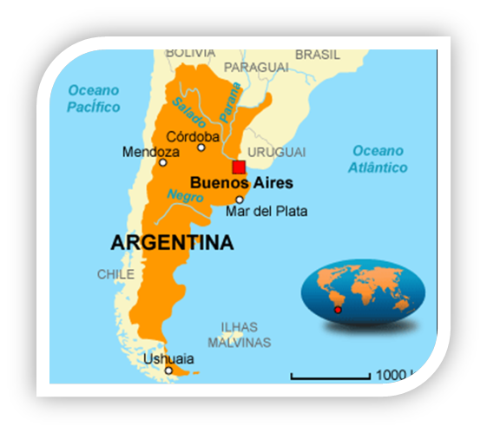
enquadramento
Nome: | República Argentina
Capital: | Buenos Aires
Outras Cidades Importantes: | La Plata, Córdoba, Mendoza, Rosario, San Miguel de Tucumán, Mar de Plata, Ciudad de Salta, Lanús, Ciudad de Santa Fe, Ciudad de Corrientes.
População: | 44,49 milhões de habitantes (2018)
Área Total | 2 736 690 Km²
Clima | Na área da capital, o clima é temperado, com quatro estações, semelhante ao de Lisboa, embora o Inverno tenda a ser mais frio e o Verão mais quente e húmido. Dada a extensão do país, registam-se grandes variações climáticas entre regiões, com temperaturas mais altas no Norte e muito mais baixas no Sul ou nas montanhas andinas.

Slide 41
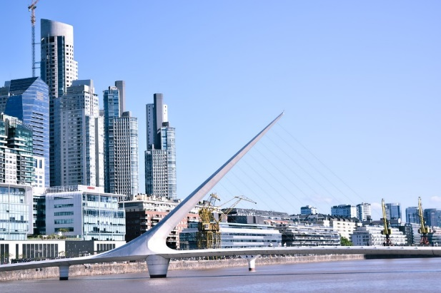
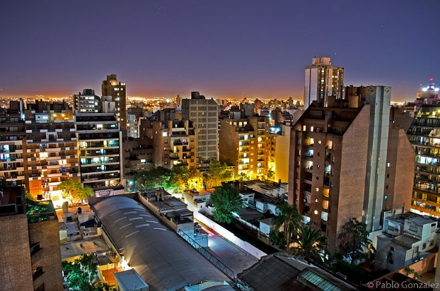
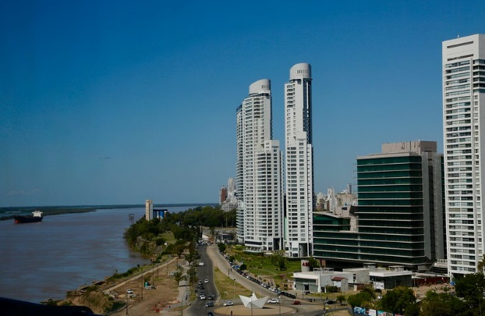
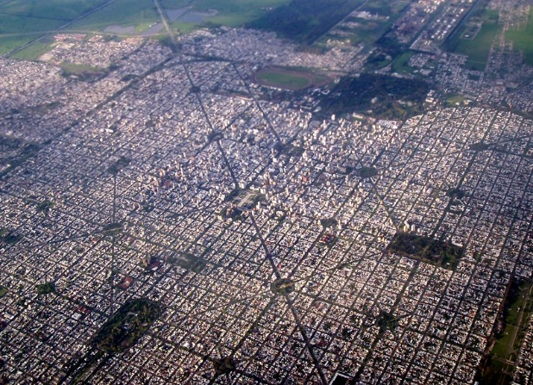
enquadramento
Buenos Aires
25m de altitude
Temperatura média anual de 21,9ºC;
Córdoba
352m de altitude
Temperatura média anual de 17,4ºC;
Rosário
31m de altitude
Temperatura média anual de 16,9ºC;
La Plata
26m de altitude
Temperatura média anual de 16,3ºC;

Slide 42
generalidades
Língua: | Castelhano
Unidade Monetária: | Peso Argentino (ARS). 1 EUR = 63,3427 ARS (www.xe.com 04/10/19)
Salário Mínimo Nacional: | 16.875 pesos/mensal (266 Euros)
Salário médio liquido: | 26.100 pesos/mensal (412 Euros)
Preço Viagem de avião: | Não existem voos diretos – em média: 800 euros (15 horas de viagem)
Preço médio do arrendamento: | Vivenda T3 na periferia da cidade: 391 Euros/mês Vivenda T3 no centro da cidade: 485 Euros/mês Apartamento T1 na periferia da cidade: 209 Euros/mês Apartamento T1 no centro da cidade: 273 Euros/mês

Slide 43
Indicadores económicos
É a 3ª maior economia dos 21 países que constituem a América Latina
A Taxa de Desemprego
9,2% em 2018
A Taxa de Inflação
47,6% em 2016
Global Competitiveness Index
81º (score 57,5)
Corruption Index 2018
85º (score 40/100)
Doing Business
119º (score 58,80)

Slide 44
Balança Comercial
As exportações argentinas atingiram 61,6 mil milhões de USD em 2018, representando uma taxa de variação positiva de 5,4% face ao ano anterior.
Da estrutura das exportações destacam-se os resíduos das indústrias alimentares (12,9% das exportações totais em 2018), os veículos automóveis e outros veículos terrestres (11,7%), os cereais (11,6%), as gorduras e óleos animais ou vegetais (5,9%) e as carnes e miudezas comestíveis (4,1%).
O Brasil destaca-se como principal cliente da Argentina (12,3% das exportações totais em 2018), seguido da China (5,2%), Estados Unidos da América (3,8%), Chile (3,7%) e Vietname (3,3%).

Slide 45
Balança Comercial
A Argentina importou cerca de 65,4 mil milhões de USD em 2018, o que correspondeu a um decréscimo de 2,2% face ao ano anterior.
Da estrutura das importações destacam-se os veículos automóveis e outros veículos terrestres (16,6% das importações totais), máquinas, aparelhos e instrumentos mecânicos (14,5%), máquinas, aparelhos e materiais elétricos (12,0%), combustíveis e óleos minerais (5,8%) e sementes/frutos oleaginosos, grãos e frutos diversos (3,9%).
Os principais fornecedores da Argentina são o Brasil (20,6% das importações totais em 2018) e a China (16,8%), que, em conjunto, representaram 37,4% das importações do país em 2018. Dos restantes fornecedores, destacam-se os Estados Unidos da América (8,6% das importações totais em 2018), a Alemanha (3,7%) e o Paraguai (2,8%).

Slide 46
Acordos Comerciais
Cerca de 20 acordos (de diferentes índoles: multilaterais, regionais e bilaterais)
Membro da MERCOSUR e da Organização Mundial do Comércio.
Principais Acordos em vigor:
Acordos através da MERCOSUR:
Egipto; Israel; Perú; Índia;
Bolívia; Chile; México;
União Aduaneira da áfrica Meridional;
Colômbia, Equador e Venezuela;
México (especifico para o setor automóvel)
Acordos Multilaterais:
Organização Mundial do Comércio (OMC).
Acordos Bilaterais:
México; Uruguai; Paraguai; Chile; Brasil;

Slide 47
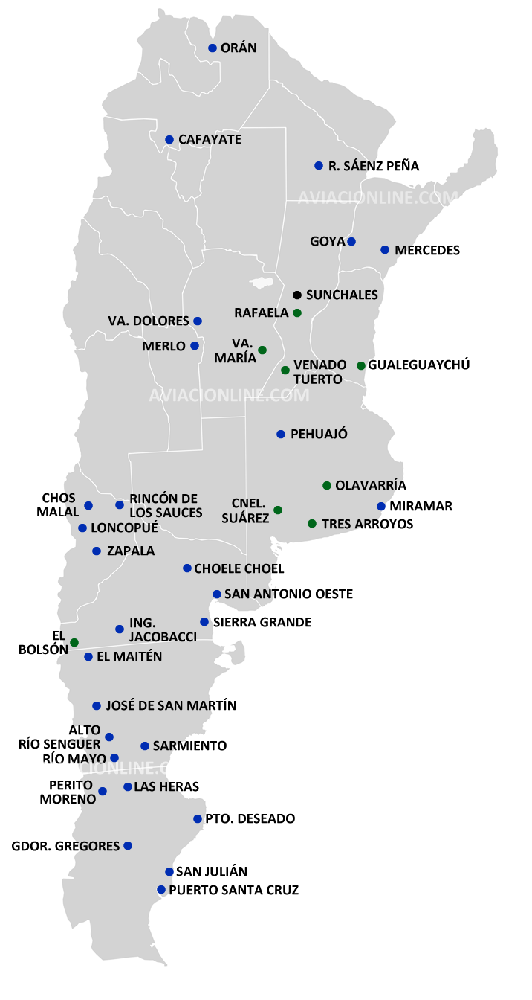
Rede de transportes
Aeroportos Nacionais e Internacionais:
54 aeroportos dos quais 24 são internacionais.
O Aeroporto Internacional de Ezeiza (Buenos Aires) é o maior aeroporto internacional. Outros aeroportos importantes:
Aeropuerto de La Plata
Aeropuerto Internacional de Cordoba "Ing. A. Taravella" - Pajas Blancas
Aeropuerto Internacional Rosario Islas Malvinas
Principais Portos marítimos :
La Plata, Buenos Aires, Concepcion, Mar de la Plata, Rosario, Santa Fe, San Lorenzo, Rio Grande.

Slide 48
Cultura de Negócios
Grande parte da população atual é descendente da onda de emigração europeia no século XX, especialmente oriunda de Itália e Espanha. É um país rico em tradições culturais, muitas delas com origem europeia. A arte é valorizada e muito diversificada, com destaque para o Tango.
A importância da primeira impressão: ser pontual nos compromissos de negócio e estar preparado para esperar, especialmente se o compromisso for com alguém muito importante.
As decisões são tomadas pela chefia, assim deve organizar reuniões de alto nível, preferencialmente com semanas de antecedência. (Comunicações telefónicas ou escritas são muitas vezes consideradas demasiado impessoais).
Dirigir-se às pessoas envolvidas pelo seu título profissional (Doctor, Profesor, etc.)
Também pode utilizar títulos mais respeitosos de acordo com o género como "Señora", "Señor" ou "Señorita“.

Slide 49
Cultura de Negócios
O cumprimento num contexto formal é geralmente um aperto de mãos, mantendo o contacto visual.
Esteja preparado para breves conversas antes de começar a negociação, passar diretamente para os negócios pode ser considerado pouco cortês.
Evite questões políticas ou sensíveis, em particular mencionar a Guerra das Malvinas.
Para reuniões de negócios as roupas devem ser formais e conservadoras, a aparência deve ser elegante e apresentável, pois é importante para os argentinos.
Apesar do espanhol ser a língua oficial na argentina, é influenciado pelo italiano tornando-o ligeiramente diferente do habitual castelhano falado em Espanha. Continuará a ser uma vantagem a boa compreensão do espanhol europeu, que será suficiente para compreender e ser compreendido.

Slide 50
Cultura de Negócios
O dia tradicional de trabalho começa às 8/9 horas e prolonga-se até as 17/18 horas, com uma pausa, e a ação negocial tende a ficar restrita ao horário normal de trabalho, o ritmo dos negócios pode ser mais lento do que está habituado.
Uma reunião bem-sucedida pode durar mais do que o esperado, podendo significar o adiamento do próximo compromisso. É essencial controlar os timings entre reuniões com alguma margem de segurança.
A burocracia pode ser intensa, é recomendado um forte apoio e orientação de juristas locais.
Os argentinos valorizam bastante a família e isso pode refletir-se na forma como conduzem os seus negócios. As relações próximas e pessoais são altamente valorizadas, podendo transformar-se facilmente em parcerias. Em negociações difíceis estas boas relações poderão acelerar os processos.

Slide 51
Informações a Reter
Os cidadãos portugueses não necessitam de visto para estadas de curta duração (até 90 dias)
Palavras importantes: Desarrollo (desenvolvimento), Cita (encontro, reunião), Cajero (caixa multibanco), Huelga (Greve), Interés (juros), Inversion (investimento), Liderazgo (liderança), Mercancía (mercadoria), ingresos (rendimentos), tarjeta (cartão)…
Altamente aconselhável seguro de viagem e de saúde.
A rede telefónica local é de boa qualidade. Existem várias empresas de serviços de comunicação por telemóvel.
Na cidade de Buenos Aires existem também, para além dos "cyber-cafés" em quantidade apreciável, "locutórios" com serviço telefónico internacional e de acesso à Internet.

Slide 52
Setor Construção
Segundo o último relatório do Instituto Nacional de Estadística y Censos a atividade de construção na Argentina cresceu 0,8% em 2018, embora no segundo semestre do ano tenha entrado em queda que levou a um declínio de 20,5% em dezembro.
Verificou-se uma tendência positiva até maio, mês em que o país sofreu uma desvalorização de sua moeda que causou uma crise económica, com forte impacto na construção.
No último mês do ano de 2018, o índice de série com ajuste sazonal mostra uma queda de 3,3% em relação a novembro.
Quanto aos trabalhos de construção, em novembro havia 438.572 trabalhadores, 3,9% a menos do que no mesmo mês de 2018, e uma queda de 0,7% em relação ao mês anterior.

Slide 53
Setor Construção
No consumo de material de construção também se verificaram quedas significativas em relação ao ano anterior, com uma redução de 40,3% em louças sanitárias, 36,3% em pisos e revestimentos cerâmicos, 32,3% em tijolos, 19,5% em cimento Portland, etc.
A área dedicada à construção, medida pelas solicitações de licenças de construção, decresceu, em dezembro de 2018, 13,3% em relação ao ano anterior e, em comparação com o mês anterior, recuou 3,8%.
O relatório também inclui um inquérito sobre as expectativas das grandes empresas do setor, que são pessimistas no curto prazo: 50% das empresas que realizam obras privadas acreditam que a atividade iria diminuir nos próximos tempos. Quando questionadas sobre o porquê da previsão de queda do setor, os principais fatores que indicaram foram a queda na atividade económica (29,1%), instabilidade de preços (18,9%) e atrasos de pagamentos (15,7%).

Slide 54
marrocos
FICHA DE MERCADO

Slide 55
enquadramento
Nome: | Reino de Marrocos
Capital: | Rabat
Outras Cidades Importantes: | Casablanca, Fez, Tanger e Marraquexe
População: | 36,02 milhões de habitantes (2018)
Área Total | 710 850 Km²
Clima | Na região norte, incluindo o litoral e as áreas de montanha do Rif, o clima é mediterrânico, sendo que na costa ocidental, o clima é oceânico, nas zonas montanhosas do interior o clima é marcadamente continental e na região sul o clima é desértico.

Slide 56
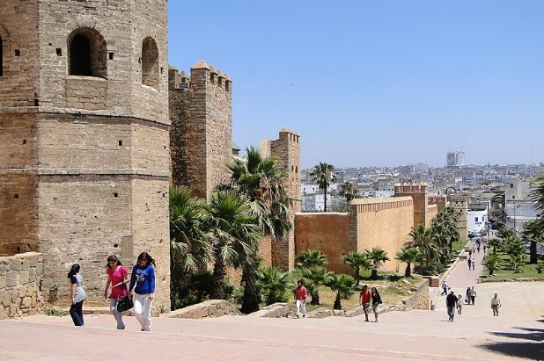
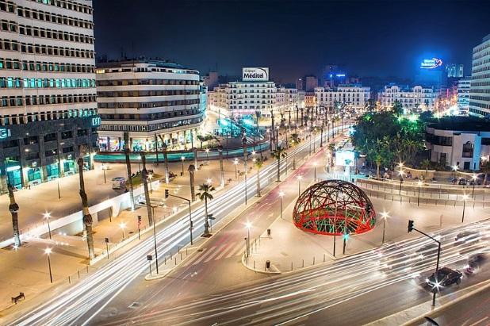
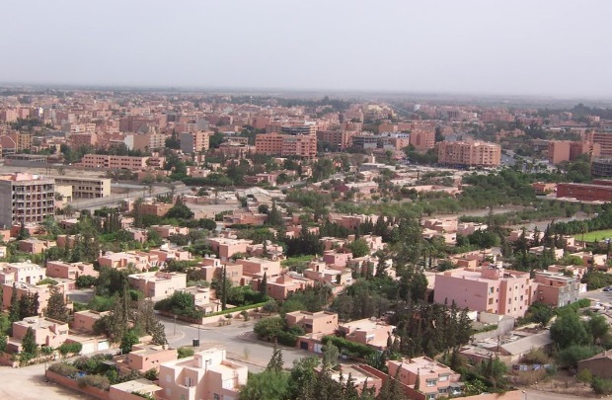
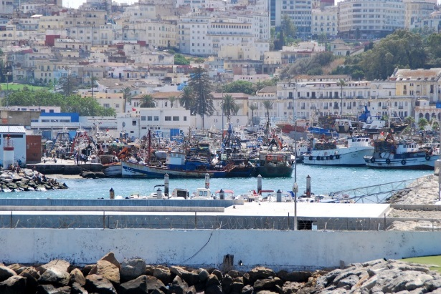
enquadramento
Rabat
135m de altitude
Temperatura média anual de 17,9ºC;
Casablanca
58m de altitude
Temperatura média anual de 17,7ºC;
Marraquexe
466m de altitude
Temperatura média anual de 19,6ºC;
Tanger
124m de altitude
Temperatura média anual de 17,9ºC;

Slide 57
generalidades
Língua: | Árabe. O francês (língua usada predominantemente nos negócios e na administração) e o castelhano são também utilizados.
Unidade Monetária: | Dirham Marroquino (MAD). 1 EUR = 10,6467 ARS (www.xe.com 04/10/19)
Salário Mínimo Nacional: | 3000 pesos/mensal (281 Euros)
Salário médio liquido: | 4000 Dirham/mensal (375 Euros)
Preço Viagem de avião: | entre 100 a 300 euros (1h35 de viagem)
Preço médio do arrendamento: | Vivenda T3 na periferia da cidade: 271 Euros/mês Vivenda T3 no centro da cidade: 515 Euros/mês Apartamento T1 na periferia da cidade: 150 Euros/mês Apartamento T1 no centro da cidade: 271 Euros/mês

Slide 58
Indicadores económicos
É a 5ª maior economia dos 54 países que constituem África.
A Taxa de Desemprego
9,3% em 2016
A Taxa de Inflação
1,9% em 2018
Global Competitiveness Index
75º (score 58,5)
Corruption Index 2018
73º (score 43/100)
Doing Business
60º (score 71,02)

Slide 59
Balança Comercial
Segundo dados do ITC, as exportações marroquinas atingiram 29,3 mil milhões de USD em 2018, representando uma taxa de variação positiva de 14,5% face ao ano anterior.
Da estrutura das exportações destacam-se as máquinas, aparelhos e materiais elétricos (16,8% das exportações totais em 2018), os veículos automóveis e outros veículos terrestres (13,2%), adubos e fertilizantes (10,8%), vestuário e seus acessórios, exceto de malha (8,6%) e produtos químicos inorgânicos (5,1%).
A Espanha e a França assumem a primeira e a segunda posição do ranking de clientes, representando, respetivamente, 23,6% e 21,8% das exportações de Marrocos em 2018. Do top5 de clientes fazem ainda parte os Estados Unidos da América (4,7%), a Itália (4,3%) e a Índia (3,7%).

Slide 60
Balança Comercial
Marrocos importou cerca de 51,3 mil milhões de USD em 2018, o que correspondeu a um acréscimo de 13,7% face ao ano anterior.
Da estrutura das importações destacam-se os combustíveis e óleos minerais (17,1% das importações totais), as máquinas, aparelhos e instrumentos mecânicos (10,2%), os veículos automóveis e outros veículos terrestres (10,0%), as máquinas, aparelhos e materiais elétricos (9,6%), e os plásticos e suas obras (4,1%).
Espanha posiciona-se como principal fornecedor de Marrocos (15,8% das importações totais em 2018), seguida de França (11,9%), China (9,8%), Estados Unidos da América (7,9%) e Itália (5,6%).

Slide 61
Acordos Comerciais
Marrocos integra o Banco Árabe para o Desenvolvimento Económico em África, o Banco Islâmico de Desenvolvimento, o Fundo Árabe para o Desenvolvimento Económico e Social, o Banco Africano de Desenvolvimento, o Banco Europeu para a Reconstrução e Desenvolvimento e a Organização das Nações Unidas.
É membro da Organização Mundial do Comércio, da União Africana, da Liga dos Estados Árabes, da União do Magreb Árabe e do Fundo Monetário Árabe.
Este país assinou vários acordos de comércio livre, como, por exemplo, o Acordo de Agadir, o Acordo Panárabe de Livre Comércio, o acordo com os Emiratos Árabes Unidos e o Acordo de Livre Comércio com os EUA.
O relacionamento entre Marrocos e a União Europeia (UE) rege-se, fundamentalmente, pelo Acordo de Associação Euro-Mediterrânico.

Slide 62
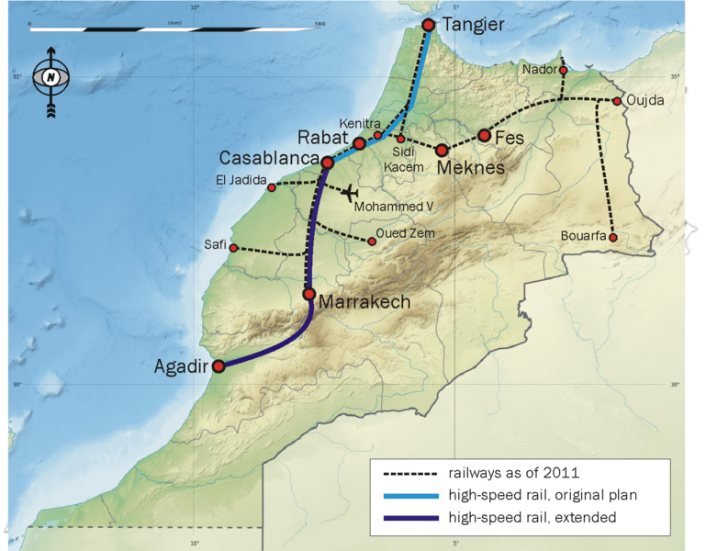
Rede de transportes
Aeroportos Nacionais e Internacionais:
São 19 os aeroportos em Marrocos. Os aeroportos de Casablanca, Rabat, Marraquexe e Tanger são os quatro principais aeroportos internacionais.
Principais Portos marítimos :
Casablanca, Jorf Lasfar, Mohammedia, Safi, Tanger-Med Port
Infraestrutura ferroviária:
A rede ferroviária marroquina compreende perto de 2,067 km de Caminhos-de-Ferro.

Slide 63
Zonas francas
No que se refere a Zonas Francas, Marrocos conta com:
duas zonas francas de exportação, situadas em Tânger e Kénitra, com as empresas aí instaladas a beneficiarem de condições especiais para o desenvolvimento de atividades industriais e comerciais, nomeadamente em termos fiscais e de comércio externo;
duas zonas francas “tradicionais” em Tanger Med Ksar el Majaz Mellousa 1 e 2 e em Dakhla et de Laayoune;
uma zona franca para armazenamento de hidrocarbonetos em Kebdana-Nador.

Slide 64
Cultura de Negócios
Verificar se o período para o qual está a programar a sua viagem não coincide com o Ramadão (abril/maio). Embora seja possível marcar reuniões durante o mês do Ramadão, é preciso ter em atenção que durante esse período os horários de trabalho são mais curtos.
Idioma: apesar de em Marrocos a língua dos negócios ser o francês, é importante notar que esta não é a língua materna, pelo que a mensagem deve ser transmitida de forma clara. Também se podem encontrar interlocutores que falam espanhol (sobretudo no norte do país) ou inglês (entre os homens de negócio mais viajados ou na alta administração pública e empresas públicas).
Apresentações e despedidas: As primeiras impressões são fundamentais, logo uma boa apresentação é importante. Os cumprimentos de negócios são formais, devendo ser efetuados através de apertos de mão.
Vestuário: o fato de negócios deve ser formal, profissional e conservador.

Slide 65
Cultura de Negócios
Tomada de Decisão: A conclusão de um negócio necessita, geralmente, de um alargado período negociação, com várias reuniões e encontros, pelo que se deve ter muita paciência e muita persistência até à sua conclusão.
Evitar os acordos verbais, que são muito comuns em Marrocos.
Relações comerciais: Antes das reuniões os empresários marroquinos procuram obter "referências", no sentido de saber se uma pessoa é confiável e bem estabelecida. A concretização de negócios depende em grande medida das relações pessoais, pelo que é importante estabelecer uma boa relação com os seus interlocutores, promovendo encontros, convites para visitar a empresa em Portugal ou oferecendo-lhes lembranças de cortesia.
Para fortalecer as relações pessoais é importante mostrar interesse pela cultura local ou encontrar interesses ou passatempos comuns. Assuntos como a monarquia, política em geral, sexualidade, religião ou bebidas alcoólicas são sempre sensíveis. Assim, este tipo de assuntos só deve ser abordado quando já se conhece muito bem o interlocutor e sempre com moderação e respeito.

Slide 66
Setor Construção
O crescimento do setor de construção até 2021 será sustentado no crescimento de quatro pilares: infraestruturas de transporte, infraestruturas de produção de energia, construções residenciais e construções comerciais.
Uma das prioridades do governo é a construção e modernização das suas infraestruturas, principalmente, estradas e auto-estradas, ferrovias, aeroportos e portos, para os quais existem planos estratégicos de médio e longo prazo que representam, conjuntamente, um investimento esperado de 60 mil milhões de euros até 2030.
A retoma de alguns projetos na região de Tânger e Casablanca – nomeadamente na área da hotelaria – e a possibilidade de incremento da construção residencial na região de Kenitra poderão também significar oportunidades no sector imobiliário. As oportunidades são múltiplas e elas estendem-se às empresas de engenharia, construção e materiais de construção, arquitetura e design de interiores.

